Slide 1

CIDADANIA E CONTROLE SOCIAL
www.chapeco.osbrasil.org.br

Slide 2


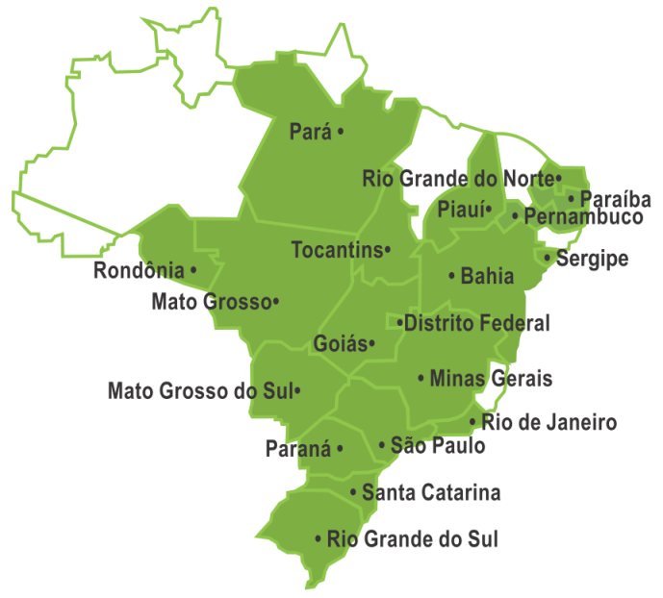
SISTEMA OSB
É a maior Rede em articulação da sociedade civil com 133 Observatórios em 133 cidades e em 19 Estados;
29 OSs. em Santa Catarina;
Mais de 3,3 mil voluntários envolvidos;
Metodologia Padronizada;
Capacitação e Suporte Técnico.
www.chapeco.osbrasil.org.br

Slide 3
SISTEMA OSB
Economia para os cofres públicos
Entre 2013 e 2017:
Mais de
R$ 3 bilhões!
www.chapeco.osbrasil.org.br

Slide 4
ATUAÇÃO - 4 EIXOS
Licitações e Entregas
Portais da Transparência
Convênios e Contratações
Semana da Cidadania
Feirão do Imposto
Capacitação dos Conselhos
Indicadores da Gestão Pública
Câmara Municipal
Monitoramento de Obras
Processos
Estoques
Cursos e Palestras
Parcerias institucionais
Das contas públicas
Concurso desenho e Redação
CGM-Controladoria Geral do Município
Cargos em Comissão
Campanhas
Salários
MONITORAMENTO:
1- GESTÃO
PÚBLICA
2- CIDADANIA E
EDUCAÇÃO
FISCAL
Capacitação das MPEs p/licitações. (LC123/2006.)
Vender para o Gov. é um bom negócio.
É o maior comprador,
(10% a 15% do PIB/anual)
4- TRANSPARÊNCIA
Lei 12.527/2011
(Acesso a
informação);
3- AMBIENTE DE
NEGÓCIOS
www.chapeco.osbrasil.org.br

Slide 5

MONITORAMENTO DAS COMPRAS PÚBLICAS
Comissão: 15 Voluntários
Certames: Mais de 360
Escala Semanal
Relatórios e encaminhamentos
De 3 para 9 participantes
Economia de 15%
Análise formal de editais;
Participação nos certames;
Verificação no mercado dos parâmetros de preços dos produtos e serviços licitados
IMPORTANTE: o preço de mercado deve ser o teto e não o piso pago pelo poder público
www.chapeco.osbrasil.org.br

Slide 6


MONITORAMENTO DE ENTREGAS
Comissão: 12 Voluntários
Escala por produto ou serviço
Relatórios/encaminhamentos
Verificação da quantidade e qualidade e se atendem o Edital.
LIXEIRAS
MERENDA ESCOLAR
CESTAS BÁSICAS(64,00p/36,00)
TABLETS
COMPUTADORES
www.chapeco.osbrasil.org.br

Slide 7


FERRAMENTA – RCC
PARCERIA OSB
RCC LICITAÇÕES - Divulgação dos editais de licitação;
RCC COMPRAS - Aplicativo ComprasGov;
RCC CADASTRO DE EMRESAS – Mais recursos circulando na Economia local (MPEs);
RCC INDICADORES Comparativo entre cidades/Empresas/Preços.....
Faça seu cadastro e receba gratuitamente as oportunidades de negócios da sua cidade: http://app.rcc.com.br
www.chapeco.osbrasil.org.br

Slide 8

MONITORAMENTO DA
PRODUÇÃO LEGISLATIVA
ACOMPANHAMENTO DAS SESSÕES
MONITORAMENTO DAS DIÁRIAS
www.chapeco.osbrasil.org.br

Slide 9

MONITORAMENTO PRODUÇÃO LEGISLATIVA - MONITLEGIS
O MonitLegis registra o ranking da produtividade dos Vereadores quanto às suas: Atividades, Projetos de lei, Propostas, Despesas, Frequência, diárias, etc.
“O objetivo do projeto é sensibilizar e capacitar os Vereadores quanto à importância das atividades típicas de fiscalização da aplicação dos recursos públicos pelo Executivo municipal, conforme prevê o artigo 31 da Constituição Federal”.
O OSB lançou o MonitLegis. Trata-se de uma ferramenta de trabalho que facilitará a sistematização do monitoramento da Produção Legislativa.
www.chapeco.osbrasil.org.br

Slide 10
MONITORAMENTO MONITSOCIAL
Plataforma Benificiários
O OSB/CHAPECÓ lança o MONITSOCIAL.
Uma plataforma unificada de consultas e cruzamento de informações de repasses governamentais com objetivo fiscalizatório. Essa é a nova ferramenta tecnológica que o Observatório Social de Chapecó disponibilizará à sociedade.
O projeto foi criado pelo empresário Heber Mantovani. Seus objetivos são simplificar o acesso à informação das saídas de recursos dos caixas públicos, fornecer um meio de todos fiscalizarem a aplicação dos recursos e utilizar a inteligência computacional para fazer cruzamentos em busca de inconsistências, incoerências ou situações suspeitas. A plataforma permitirá buscar e cruzar informações das mais variadas fontes.
www.chapeco.osbrasil.org.br

Slide 11





Projeto Obra Transparente
O Observatório Social monitorando obras públicas no município através de 22 Observatórios.
Apoio:
Financiado pelo UNDEF (Fundo das Nações Unidas para a Democracia)
Realização:

Slide 12

OS/CHAPECÓ-SC
Exemplos de contribuição para economia
Edital 134/2017 Pregão Presencial
Adquiriu 2.500 Tablets 7” com Conteúdo Didático Pedagógico Digital. Valor homologado R$ 996,00/cada.
Valor de mercado s/conteúdo pedagógico: +/- R$ 245,00/unid.
Rede Municipal = +/- 30 mil alunos:
A R$ 996,00 = 29.880.000,00
A R$ 245,00 = 7.350.000,00
Economia = R$ 22.530.000,00
O processo seguiu a metodologia do OSB.
www.chapeco.osbrasil.org.br

Slide 13

OS/CHAPECÓ
Economia Gerada Indiretamente
Período | Nº voluntários | Nº Licitações | Licitações Acompanhadas | Valor Inicial em R$ | Valor Homologado em R$ | Economia Indireta em R$
Acumulado até agosto/18 | 92 |  | 357 | 70.427.652,48 | 57.168.117,26 | 15.379.231,36
Economia Gerada Diretamente
Ano | Objeto | Edital 078/16 | Valor de Referencia | Valor Homologado | Valor de mercado | Economia direta em R$
2016 | CONTRATAÇÃO DOS SERVIÇOS CONTÍNUOS DE OPERAÇÃO DO SISTEMA DE ILUMINAÇÃO PÚBLICA | Certame Anulado | 9.885.738,70 | 8.952.754,45 | 6.108.812,61 | 3.776.926,09 X 5 Anos 18.884.630,45
ACUMULADO: Economia Gerada Diretamente + Indiretamente = R$ 34.263.861,81
Equiv.: 265 unid. Residenciais MCMV. /Ou 623 salas de aula / Ou 978 veículos pop./
Ou 3,426 Milhões de consultas médicas pelo SUS./Ou 95km de asfalto em pista de 6mts.
www.chapeco.osbrasil.org.br
Notes:
60.454.024,88 63.743.666,12 12.087.597,29

Slide 14

CAMPANHA
Publicações: Jornal Diário do Iguaçu, ChNews, Programa Ver Mais, Rádio Chapecó, Rádio Condá, Click RDC, NSC jornal, Mídias Sociais.
Alcance TOTAL = mais de 1milhão de pessoas, pelo OSB/CHAPECÓ
Resultado da Campanha:
11 Senadores e 34 Deputados Federais de De 16 Partidos.
Mais de 450 mil Assinatura.

Slide 15
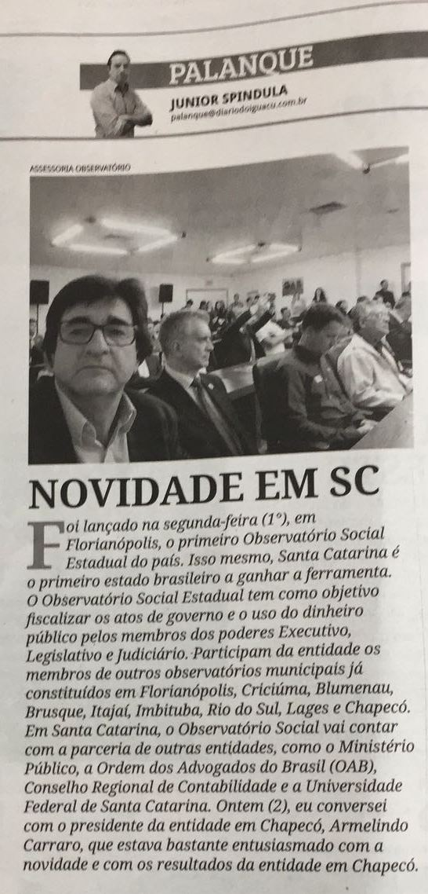
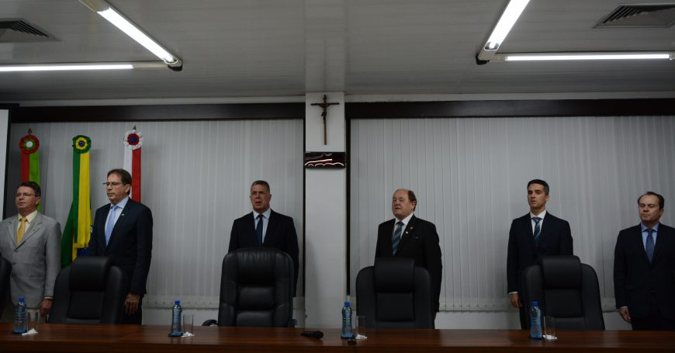
SISTEMA OSB
1ª UNIDADE ESTADUAL-OSB/SC
www.chapeco.osbrasil.org.br
Notes:
60.454.024,88 63.743.666,12 12.087.597,29

Slide 16












MANTENEDORES E APOIADORES
www.chapeco.osbrasil.org.br

Slide 17
CIDADANIA E CONTROLE SOCIAL
www.chapeco.osbrasil.org.br
Notes:
Armelindo

Slide 18
CAMPANHA

Slide 19

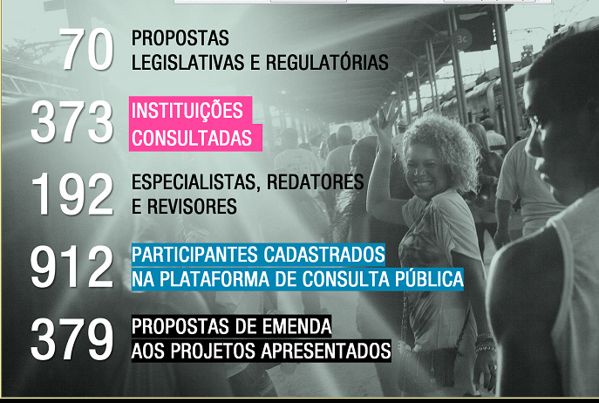
www.chapeco.osbrasil.org.br

Slide 20
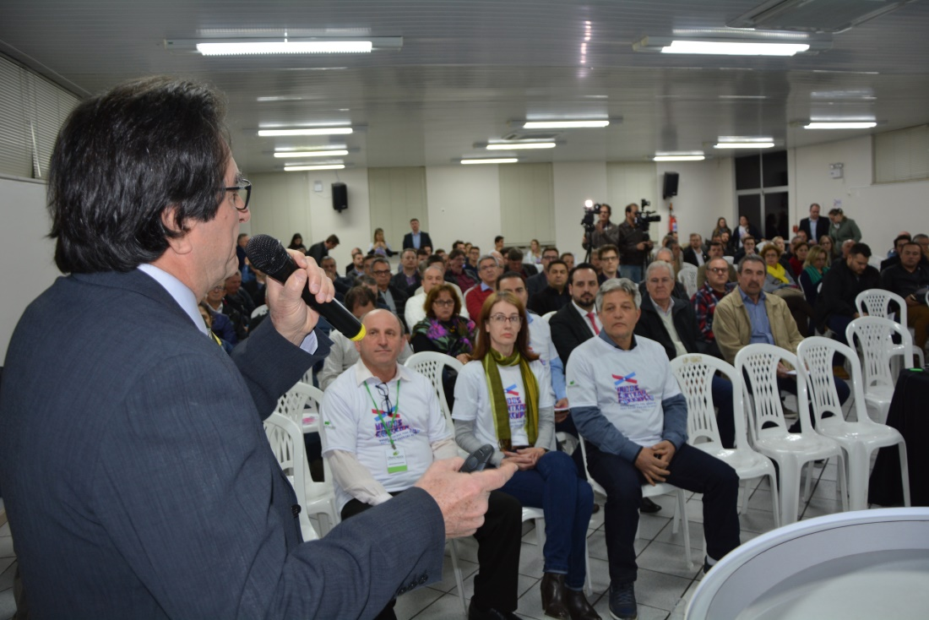
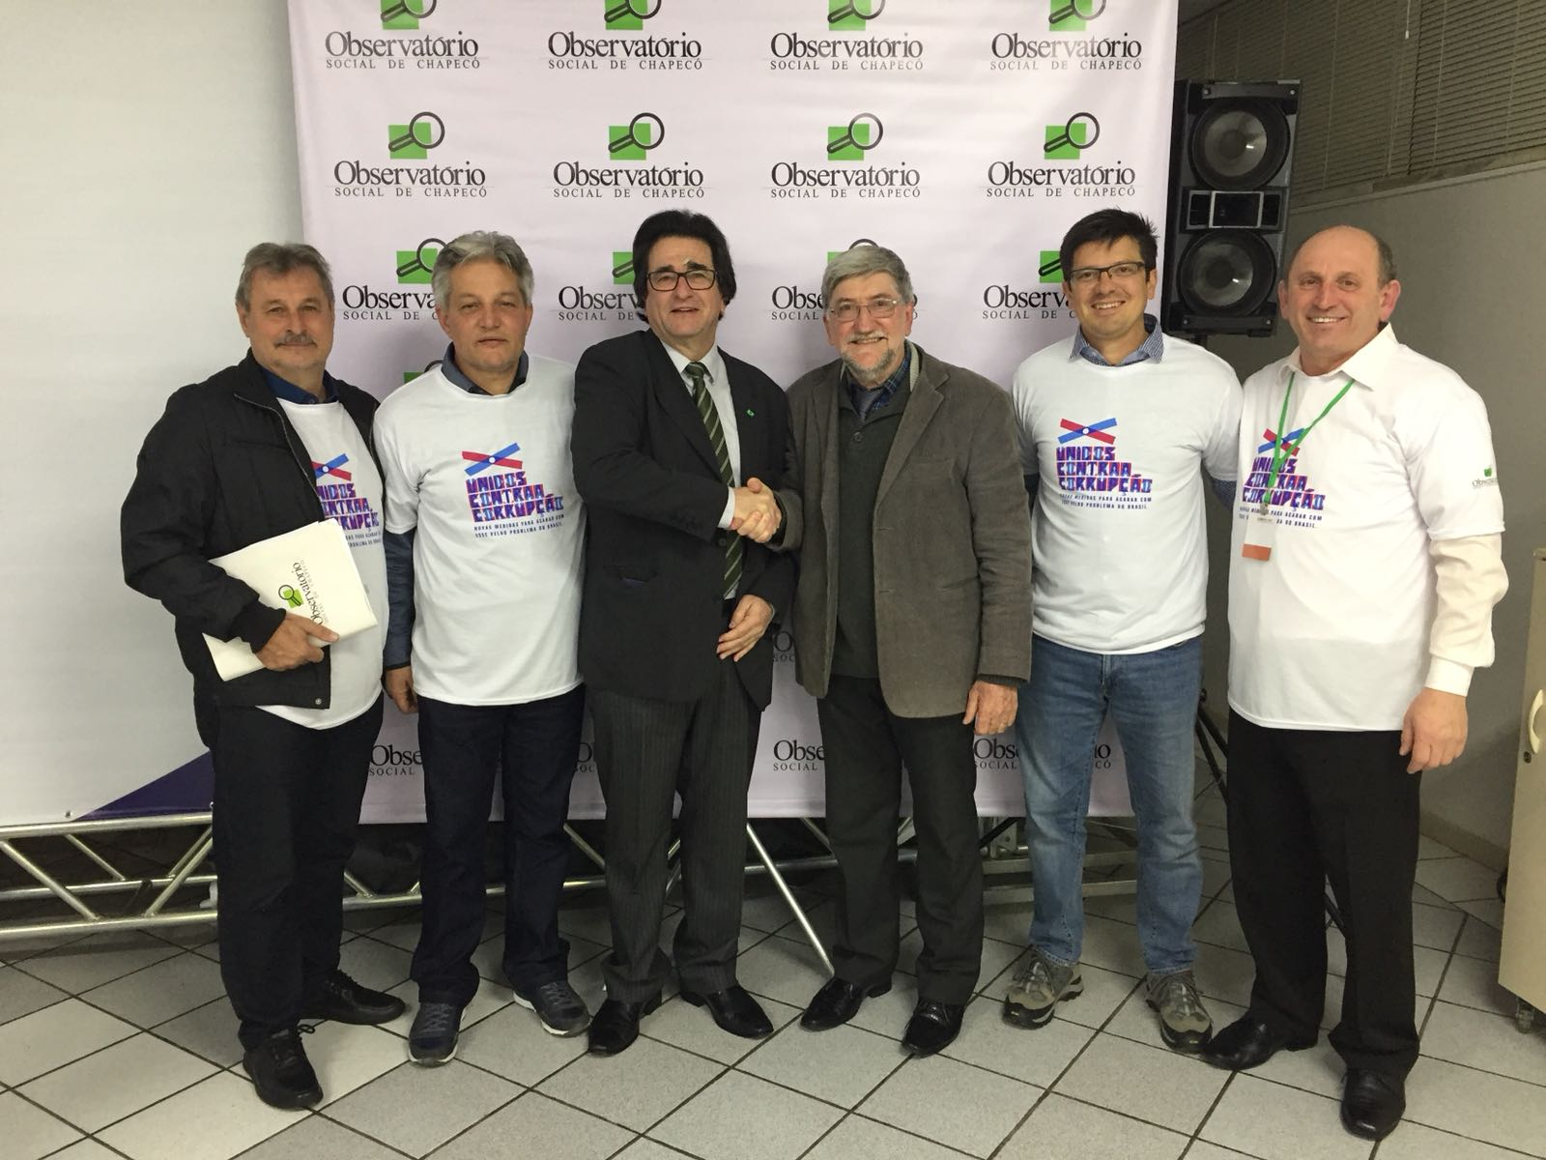
Lançamento do Movimento Unidos Contra a Corrupção 13/08/2018. Público: 200 pessoas
www.chapeco.osbrasil.org.br
Notes:
60.454.024,88 63.743.666,12 12.087.597,29

Slide 21
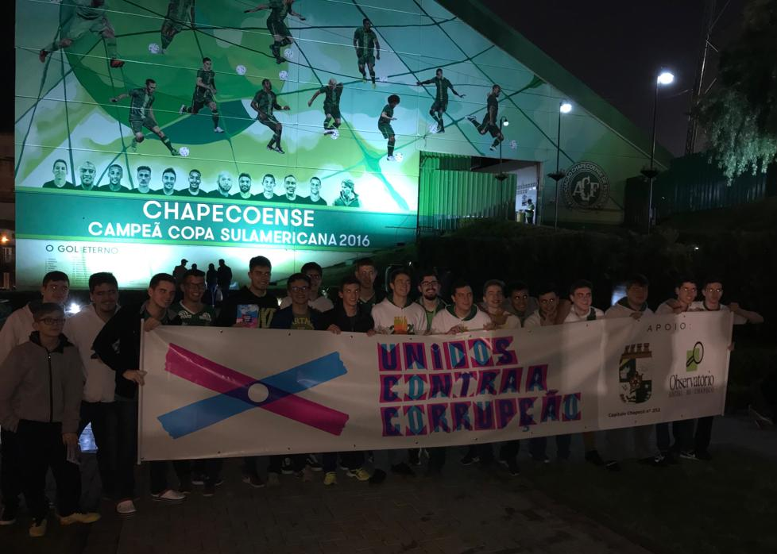
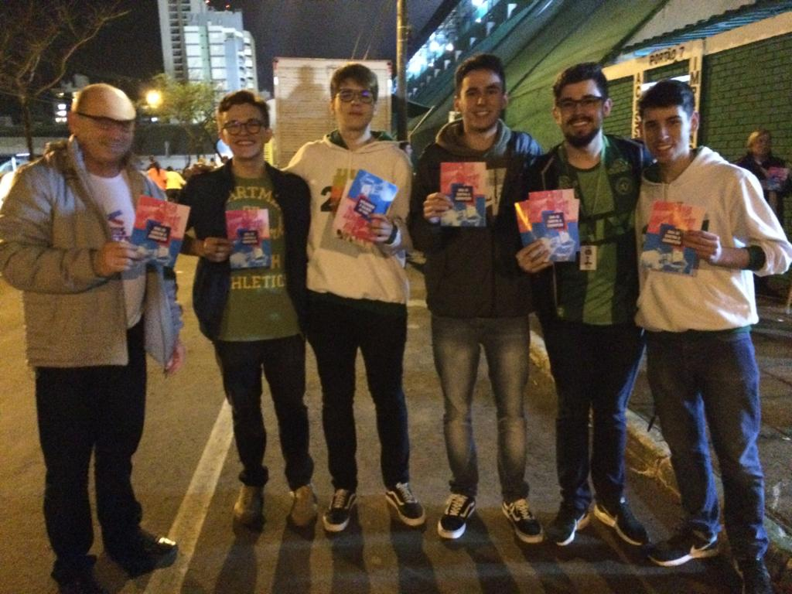
Ações na Arena Condá
Faixa, vídeo, locução e panfletagem. 17/09
Público do jogo neste dia: 16.981 pessoas e 28 voluntários
www.chapeco.osbrasil.org.br
Notes:
60.454.024,88 63.743.666,12 12.087.597,29

Slide 22
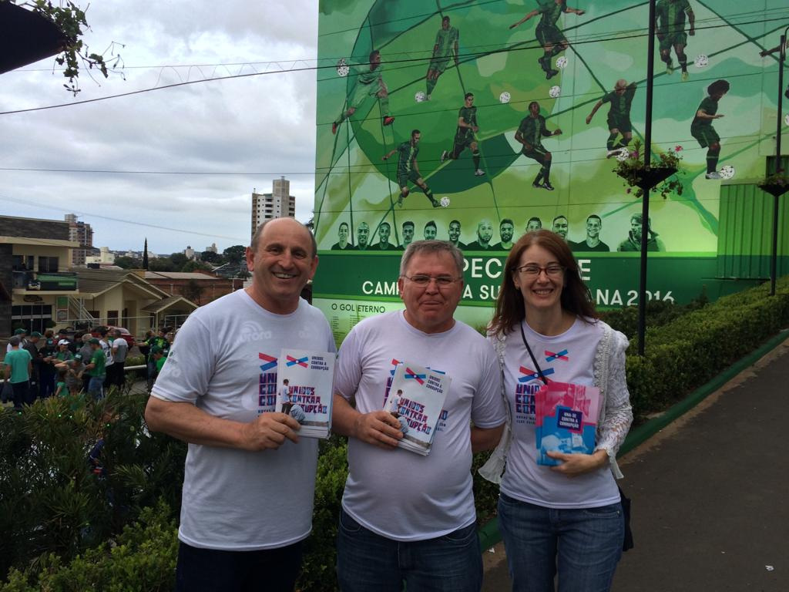
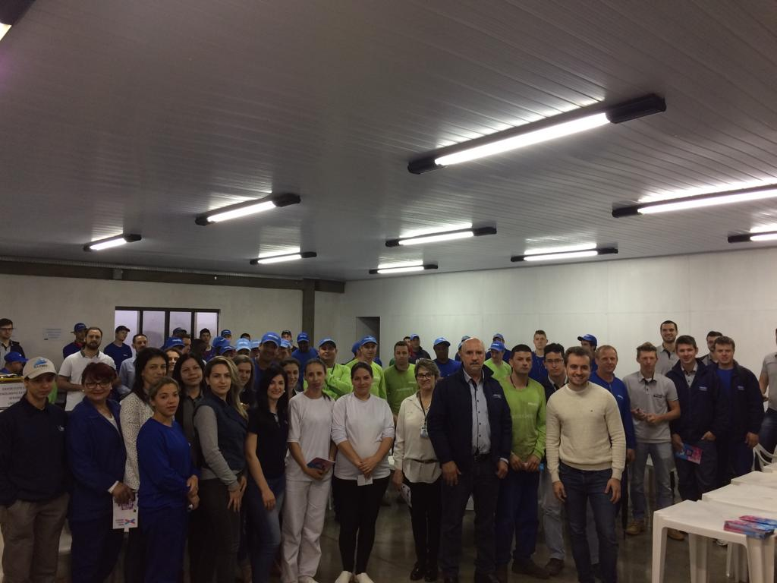
Ações na Arena Condá
Faixa, vídeo, locução e panfletagem.
06/10. Público neste dia: 10.074
Bate papo na empresa Fibratec
03/10. 80 funcionários
www.chapeco.osbrasil.org.br
Notes:
60.454.024,88 63.743.666,12 12.087.597,29

Slide 23
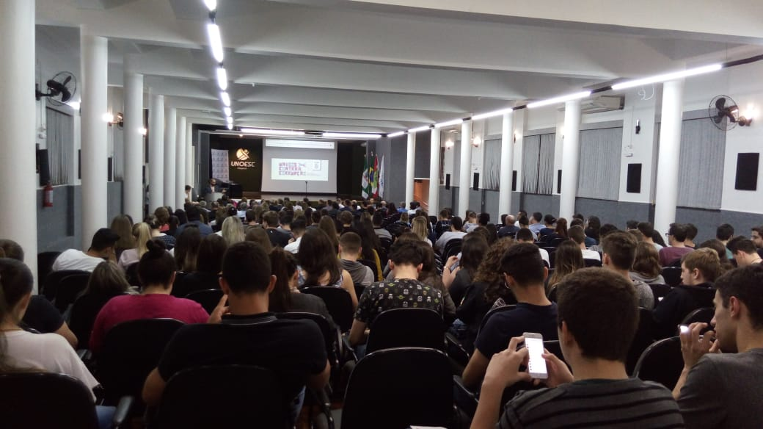
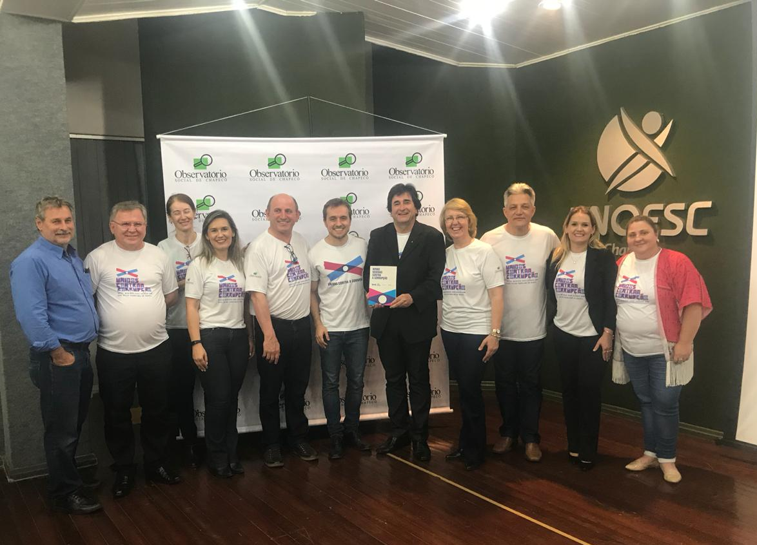
Palestra Guilherme France da Transparência Internacional na Unoesc – 02/10. Público: mais de 300 pessoas.
www.chapeco.osbrasil.org.br
Notes:
60.454.024,88 63.743.666,12 12.087.597,29

Slide 24
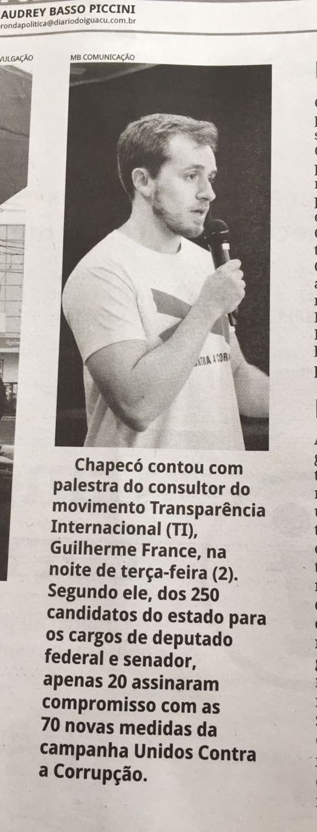
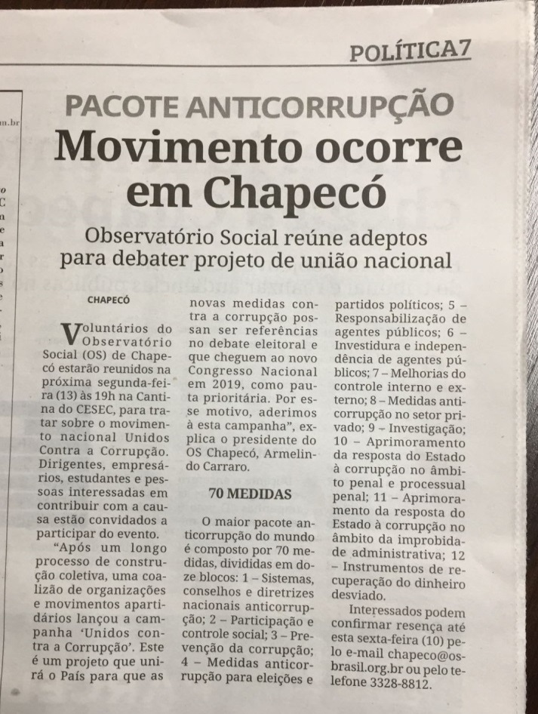
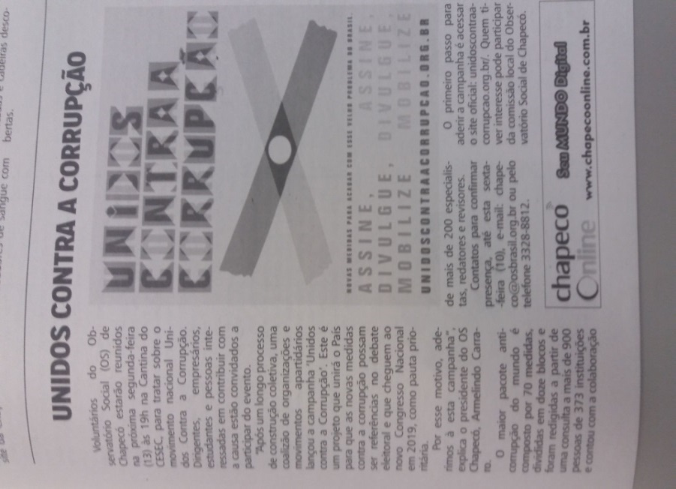
Publicações: Jornal Diário do Iguaçu, ChNews, Programa Ver Mais, Rádio Chapecó, Rádio Condá, Click RDC, NSC jornal, Mídias Sociais.
Alcance TOTAL = mais de 1milhão de pessoas, pelo OSB/CHAPECÓ.
www.chapeco.osbrasil.org.br
Notes:
60.454.024,88 63.743.666,12 12.087.597,29

Slide 25

Resultado da Campanha:
11 Senadores e
34 Deputados Federais.
De 16 Partidos.
Seguiremos mais engajados ainda, contando com a mobilização de vocês para coletarmos mais apoios, assinatura.
Assine você também:
https://unidoscontraacorrupcao.org.br/
www.chapeco.osbrasil.org.br

Slide 26
SISTEMA OSB
1ª UNIDADE ESTADUAL-OSB/SC
www.chapeco.osbrasil.org.br
Notes:
60.454.024,88 63.743.666,12 12.087.597,29

Slide 27

6º Relatório Quadrimestral de Prestação de Contas do
OS Chapecó maio a agosto/2018
www.chapeco.osbrasil.org.br

Slide 28
Maio a agosto/2018
Entradas
Maio | 6.941,51
Junho | 7.665,68
Julho | 6.478,62
Agosto | 7.059,01
Total | 28.144,82
Saídas
Maio | 5.628,45
Junho | 5.946,54
Julho | 4.585,03
Agosto | 6.795,11
Total | 22.955,13
Saldo do quadrimestre (Superávit) | 5.189,69
www.chapeco.osbrasil.org.br

Slide 29
TOTAL DA RECEITA – Mês de maio/2018 a agosto de 2018
TOTAL DE RECEITAS | 28.144,82
TOTAL DE DESPESAS | 22.955,13
SALDO DO MOVTO dos últimos 4 meses | 5.189,69
SALDO C/C | 24.057,98
SALDO APLICAÇÕES CDB | 11.592,45
SALDO EM CONTA CORRENTE E APLICAÇÕES EM 31/08/2018 | 35.650,43
www.chapeco.osbrasil.org.br
Notes:
Pendente

Slide 30
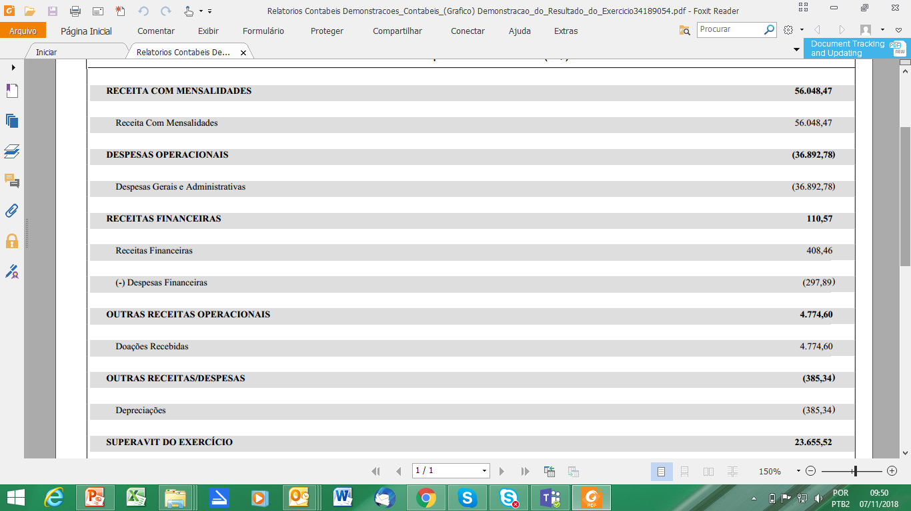
DRE – Período 01/01/2018 a 31/08/2018
www.chapeco.osbrasil.org.br
Notes:
Pendente

Slide 31

OBRIGADO!
www.chapeco.osbrasil.org.br

